Slide 1

제주에 살고 싶다 :취업을 할까, 창업을 할까?
3조 강영훈 김호경 이현창 정규진

Slide 2

목차
1. 문제 정의
2. 분석 과정
3. 분석 결과
3.1 취업: 경쟁도 안정성 수익성 성장성
3.2 창업: 경쟁도 안정성 수익성 성장성
3.3 지원 현황
3.4 결론
4. 참고 자료 및 도구

Slide 3
바늘 구멍 취업 | vs. | 과포화 자영업
제주에서 어떤 것이 더 좋은 기회일까?
경쟁도 수익성 안정성 성장성

Slide 4

1 문제 정의
직업을 결정할 때
가장 중요하게 생각하는 것
근무시간
적성, 흥미
보람, 자아실현
?
명예, 명성
발전성, 장래성
수입
안정성
직업을 결정할 때
가장 중요하게 생각하는 것은?

Slide 5
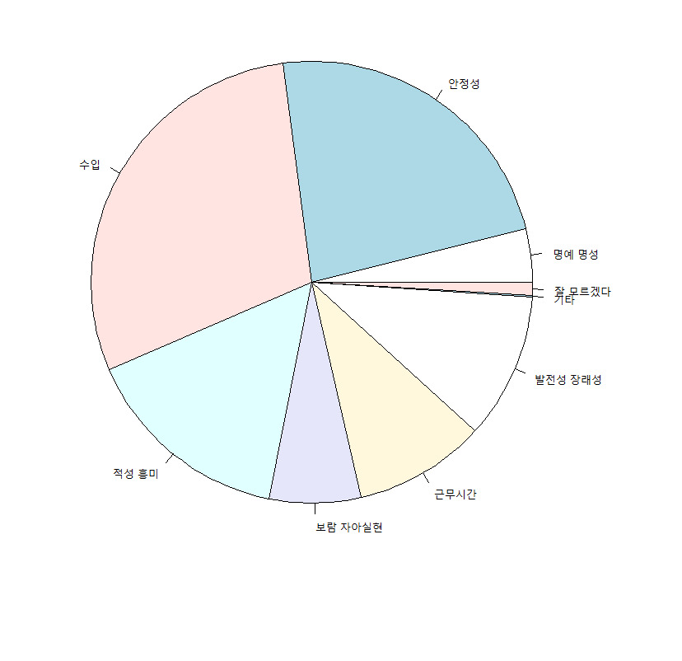
1 문제 정의
직업을 결정할 때
가장 중요하게 생각하는 것
1위 | 수입 | 29.4%
2위 | 안정성 | 23.1%
3위 | 적성, 흥미 | 15.4%
4위 | 발전성, 장래성 | 10.7%
5위 | 근무시간 | 9.6%
6위 | 보람, 자아실현 | 6.7%
7위 | 명예, 명성 | 3.9%
직업 선택 요인 (복수응답, 13세 이상 인구, 전국 기준), KOSIS 국가통계포털, 2019
직업을 결정할 때
가장 중요하게 생각하는 것은?
1위 수입 29.4%
2위 안정성 23.1%
3위 적성, 흥미 15.4%
4위 발전성, 장래성 10.7%
5위
6위 근무시간

Slide 6
2 분석과정

Slide 7
2 분석과정

Slide 8
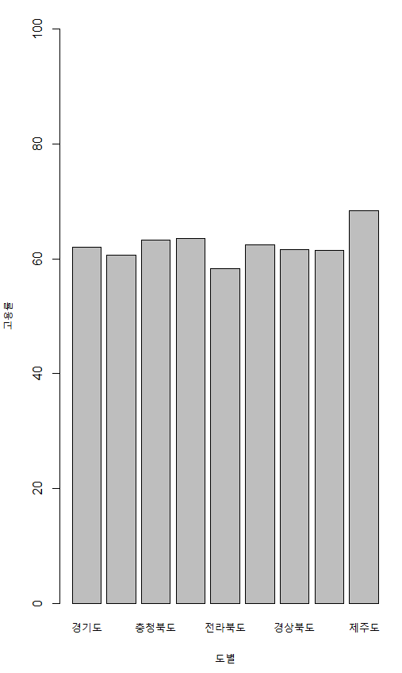

3.1 취업: 경쟁도 안정성 수익성 성장성
2018 전국 시도별 고용률(%)
68.4%
고용률 1위 제주 68.4%
전국 평균 60.7%
고$용률= \frac{취업자 수}{\begin{aligned}생산활동 가능 인구수 \\ (15세 이상 인구수)\end{aligned}}$ X 100

Slide 9
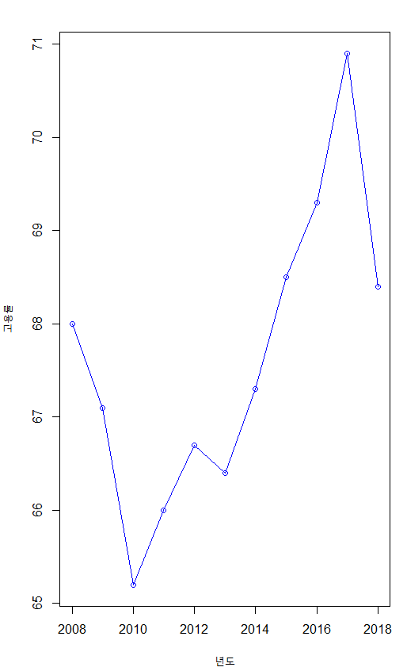
3.1 취업: 경쟁도 안정성 수익성 성장성
2008~2018 제주도 고용률(%)
고$용률= \frac{취업자 수}{\begin{aligned}생산활동 가능 인구수 \\ (15세 이상 인구수)\end{aligned}}$ X 100

Slide 10
3.1 취업: 경쟁도 안정성 수익성 성장성

Slide 11
3.1 취업: 경쟁도 안정성 수익성 성장성

Slide 12
3.1 취업: 경쟁도 안정성 수익성 성장성

Slide 13
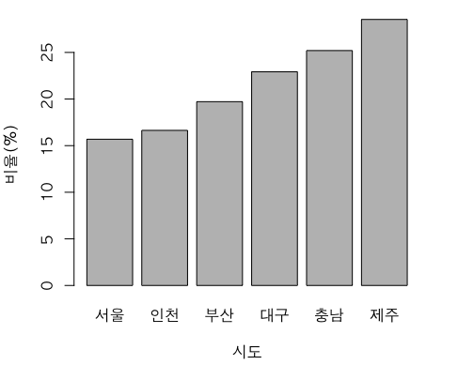
3.2 창업: 경쟁도 안정성 수익성 성장성
2018 시도별 자영업자 비율(%)
28.5%
자영업자 비율
1위 제주 28.5%
전국 평균 20.3%
제주 자영업자
‘과포화’
행정구역 시도 종사상지위별 취업자,
KOSIS 국가통계포털,
2018

Slide 14
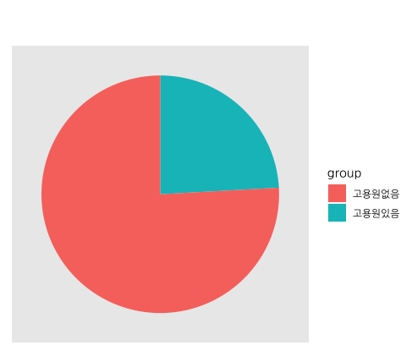
3.2 창업: 경쟁도 안정성 수익성 성장성
2018 제주도 자영업자 구성비(%)
24.1%
고용원이 있는 자영업자
혼자 일하는
영세 자영업자
75.9%
75.9%
영세자영업자
행정구역 시도 종사상지위별 취업자,
KOSIS 국가통계포털,
2018
Notes:
자영업자 중에서도 고용원이 없는 자영업자를 영세자영업자로 분류하는데 이 비중이 무려 75.9%나 됨

Slide 15
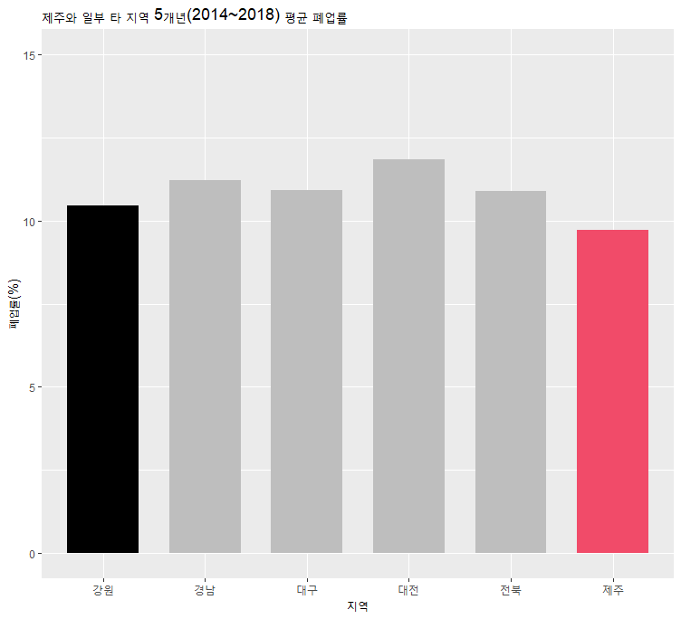
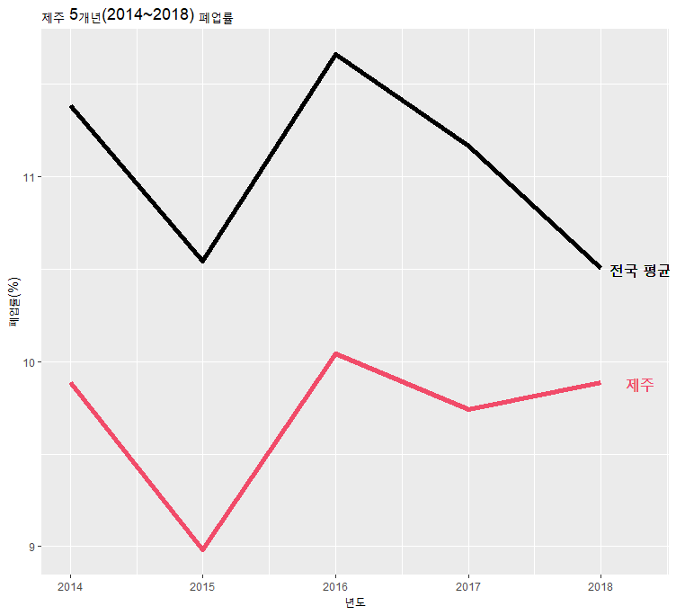

3.2 창업: 경쟁도 안정성 수익성 성장성
2014~2018
전국시도별 평균 폐업률(%)
10.5%
9.7%
폐$업률= \frac{폐업 사업자 수}{\begin{aligned} \\ 가동사업자수+폐업사업자수\end{aligned}}$ X 100
가동사업자 현황 II 사업존속연수 지역 업태,
KOSIS 국가통계포털,
2014~2018
5개년 평균 폐업률
2014~2018년 폐업률
Notes:
충남이 평균에 가장 가까움. 10.5% 제주는 평균보다 낮은 수준. 최근 5년간 전국 평균보다 낮고 10%를 넘지 않는 수준 유지.

Slide 16
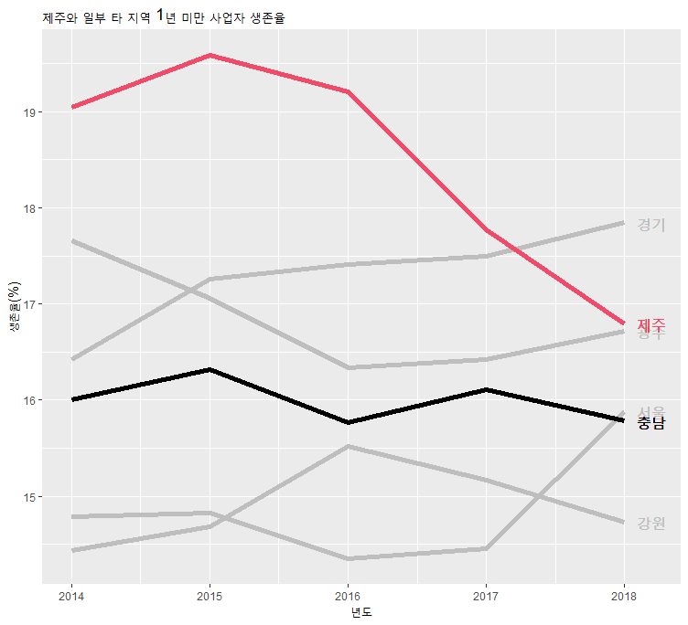
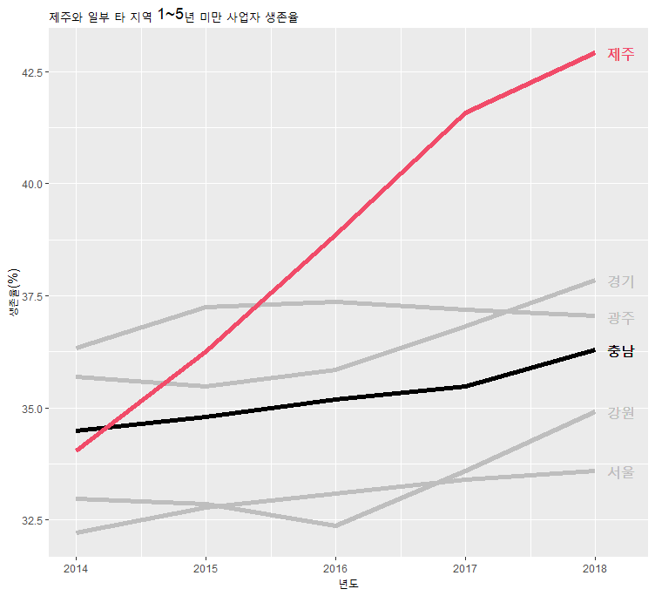
3.2 창업: 경쟁도 안정성 수익성 성장성
2014~2018
사업자 생존율(%)
41.6%
42.9%
38.9%
전국 평균 대비
제주지역
1년~5년 생존 기업
비중 높음
36.3%
1년 이상 5년 미만
가동사업자 현황 II 사업존속연수 지역 업태,
KOSIS 국가통계포털,
2014~2018
1년 미만
Notes:
충남이 평균에 가장 가까움.

Slide 17
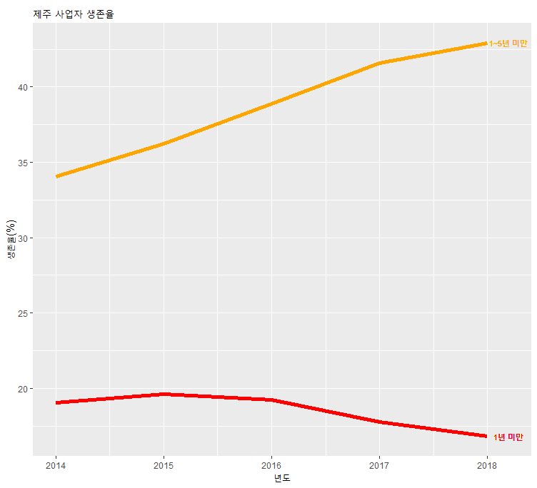
3.2 창업: 경쟁도 안정성 수익성 성장성
2014~2018 제주도내
기간별 사업자 생존율(%)
1년 내 폐업자 감소
1~5년 생존율 증가
안정성 개선 흐름
가동사업자 현황 II 사업존속연수 지역 업태,
KOSIS 국가통계포털,
2014~2018

Slide 18
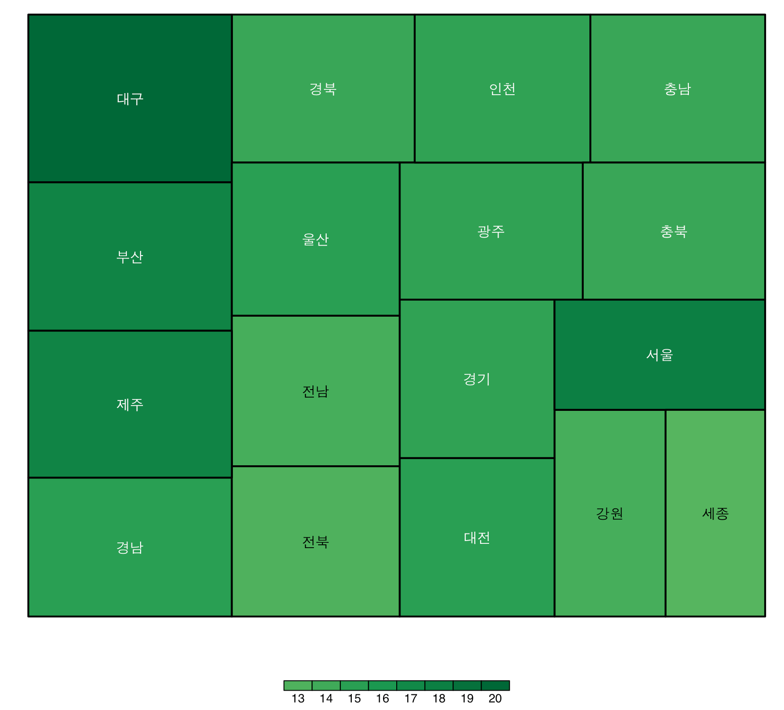
3.2 창업: 경쟁도 안정성 수익성 성장성
2018 지역별 사업체
평균 매출 및 영업이익
대구
제주도 사업자
평균 매출 1억5천만원 (2위)
평균 이익 1700만원 (3위)
서울
제주
크기: 매출
색깔: 영업이익
업태별 주소지별 사업소득 신고현황,
KOSIS 국가통계포털,
2018
Notes:
2018기준. 대구 평균매출 1위. 평균이익은 1위 대구, 2위 서울

Slide 19
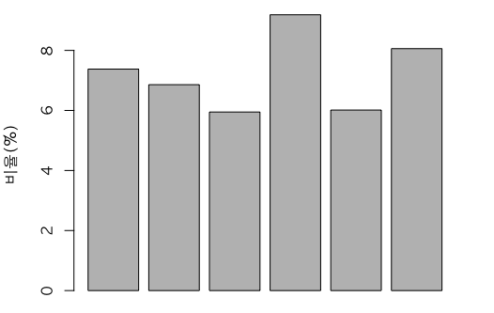
3.2 창업: 경쟁도 안정성 수익성 성장성
2018 지역별 사업체
평균 영업이익률
8.1%
제주 사업체 평균 이익률 세종에 이어 2위로
높은 수준
서울 경기 충남 세종 경북 제주
업태별 주소지별 사업소득 신고현황,
KOSIS 국가통계포털,
2018

Slide 20
3.2 창업: 경쟁도 안정성 수익성 성장성

Slide 21
3.3 도내 지원 현황: 취업
근로자 자립 지원 | 제주 청년내일 채움공제 | 제주특별자치도 경제일자리정책과
 | 제주일자리 재형 저축(53+2통장) | 제주특별자치도 경제일자리정책과
일자리 창출 지원 | 대규모 투자사업 취업연계 해외연수 | 제주특별자치도 경제일자리정책과
직업능력개발 훈련 지원 | 지역실업자 직업훈련 | 제주특별자치도 고용센터
 | 조련사(승마지도사) 양성교육 | 제주특별자치도 축산과
 | 생활과학지도자 양성과정 | 제주특별자치도 미래산업과
 | 지역수요 맞춤형 여성일자리 지원 | 제주특별자치도 여성가족과
취업지원 서비스 | 청년층 직업지도 프로그램(CAP+) | 제주특별자치도 고용센터
 | 결혼이민자 맞춤형 취업지원 | 제주특별자치도 여성가족과
청년역량개발 지원 서비스 | 청년 자기개발 지원금 | 제주특별자치도 평생교육과
 | 청년 일 성장 프로그램 | 제주특별자치도 평생교육과

Slide 22
3.3 도내 지원 현황: 창업
중소기업 창업 프로젝트 지원사업 | 제주특별자치도 기업통상지원과
제주 창업카페(창직마루) 운영 | 제주시 지역경제과
창업 아카데미 운영 | 서귀포시 지역경제과
1인 창조기업 육성 사업 | 서귀포시 지역경제과
제주형 프랜차이즈 창업 및 경쟁력 강화 지원 | 제주특별자치도 소상공인·기업과
창업보육센터(BI) 입주기업 역량강화 지원 | 제주특별자치도 소상공인·기업과
향토자원 활용형 창업지원 | 제주특별자치도 소상공인·기업과
아이디어 창업 활성화 지원 | 제주특별자치도 소상공인·기업과
창업기업 성장 맞춤형 지원 사업 | 제주특별자치도 소상공인·기업과
창업 두드림(Do Dream) 특별보증 지원 | 제주특별자치도 소상공인·기업과
귀농 농업창업 및 주택구입 지원 | 제주특별자치도 농축산식품국 친환경농업정책과
여성 창업 등 인큐베이팅 지원 | 제주특별자치도 여성가족과

Slide 23
3.4 결론

Slide 24
3.4 결론

Slide 25


4 참고 자료 및 도구
분석 데이터
국가통계포털 http://kosis.kr
제주특별자치도청 https://www.jeju.go.kr
기타

Slide 26
끝

Slide 28
참고 자료 및 도구
데이터 셋

Slide 29
자사 예상 매출

Slide 30
자사 에이전시의 가치
근면 성실
창의적인 통찰력
팀워크

Slide 31

자사 에이전시 위치
D.C.
네덜란드
도쿄

